Slide 1
Webshop Eindwerk Full Stack Developers
Jan Van den Bogaert
2021-2022

Slide 2
Inleiding
Voorwoord
Scope definitie
Projectplanning
Database Model
Keuze oplossing en Waarom?
5 Zaken die ik heb geleerd.
Kostprijsberekening

Slide 3
Voorwoord
Over mij
Ik ben Jan Van den Bogaert en ben 21 en woon in Brugge.
Ik ben afgestudeerd als Elektrisch Technicus
Mijn Onderwerp : Comic-book Webshop

Slide 4
Scope definitie
Front-end
Backend
Betalingssysteem
6 Pagina’s
Dynamisch
Mollie
Stripe

Slide 5
Projectplanning
Front-end 1 december 2021 – januari 2022
Backend 1 april 2022 – juni 2022
Details zie bijlage “Projectplanning”

Slide 6
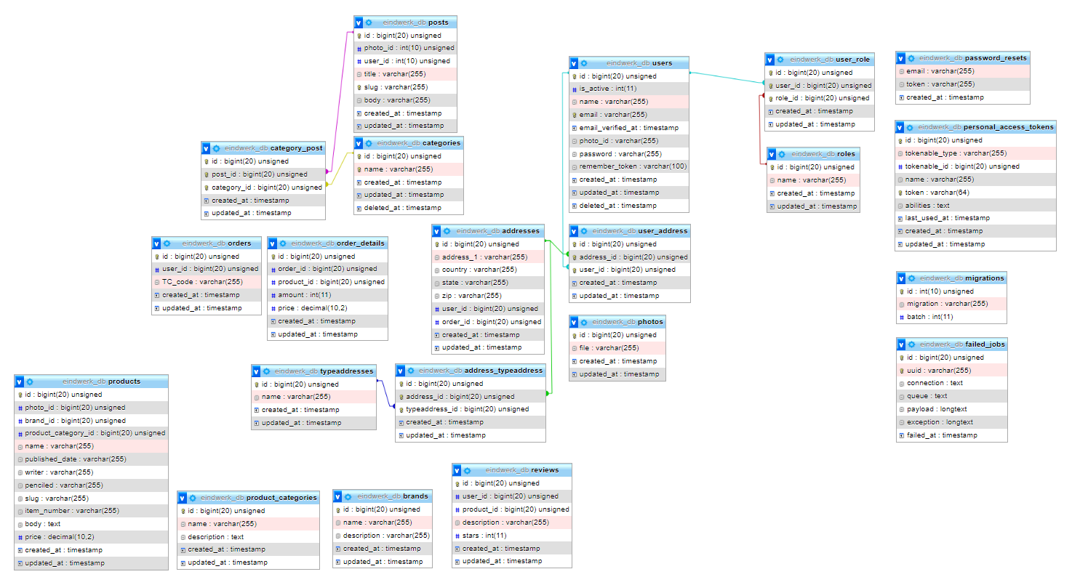
Database Model
Details zie bijlage “Database Model”

Slide 7
Keuze oplossing en Waarom?
BALL stack = (Bootstrap,Alpine.js,Livewire,Laravel)
Comic-book webshop
Details zie bijlage “Keuze oplossing en Waarom?”

Slide 8
5 Zaken die ik heb geleerd
Mollie
Payment service provider
DomPDF
Alpine.js
Adressen checkout pagina
Users orders weergaven
Reviews Sterren
SCSS
Laravel
laravel validation
API
Orders weergaven
required_if
Details zie bijlage “5 Zaken die ik heb geleerd”

Slide 9
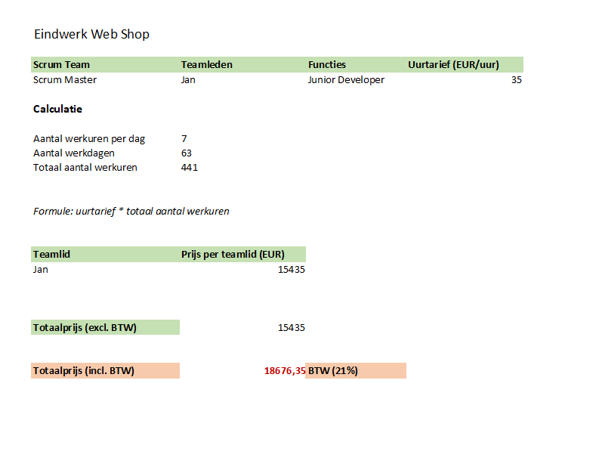
Kostprijsberekening

